Slide 1
angular笔记

Slide 2
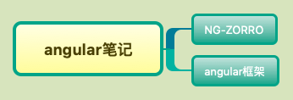
angular笔记

Slide 3
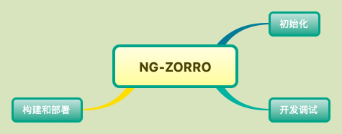
NG-ZORRO

Slide 4
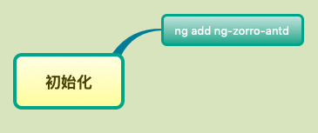
初始化

Slide 5
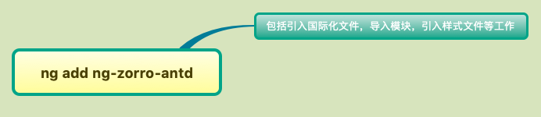
ng add ng-zorro-antd

Slide 6
包括引入国际化文件，导入模块，引入样式文件等工作

Slide 7
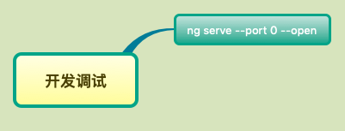
开发调试

Slide 8
ng serve --port 0 --open

Slide 9
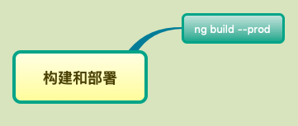
构建和部署

Slide 10
ng build --prod

Slide 11
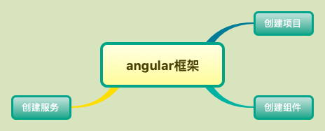
angular框架

Slide 12
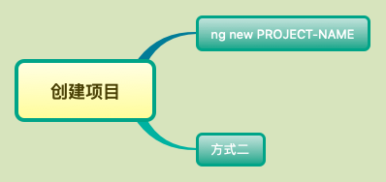
创建项目

Slide 13
ng new PROJECT-NAME

Slide 14
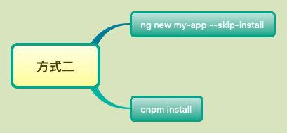
方式二

Slide 15
ng new my-app --skip-install

Slide 16
cnpm install

Slide 17
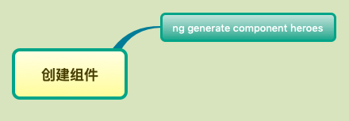
创建组件

Slide 18
ng generate component heroes

Slide 19
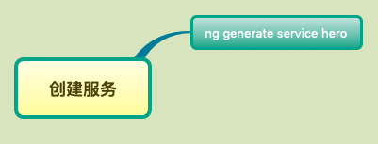
创建服务

Slide 20
ng generate service hero

